Slide 1

Разработка сооружений метаногенеза
Утилизация ТКО
К.т.н., доцент, зав. кафедрой ТГВ, Афонин К.В..

Slide 2
Общая информация
Тема проекта: Разработка автономной системы утилизации отходов многоквартирных домов
Цель проекта: проектирование автономной системы переработки отходов с целью получения конечных утилизируемых по месту образования продуктов (метана, углекислого газа, гумуса)
Общая продолжительность выполнения НИОКР: 1 год

Slide 3
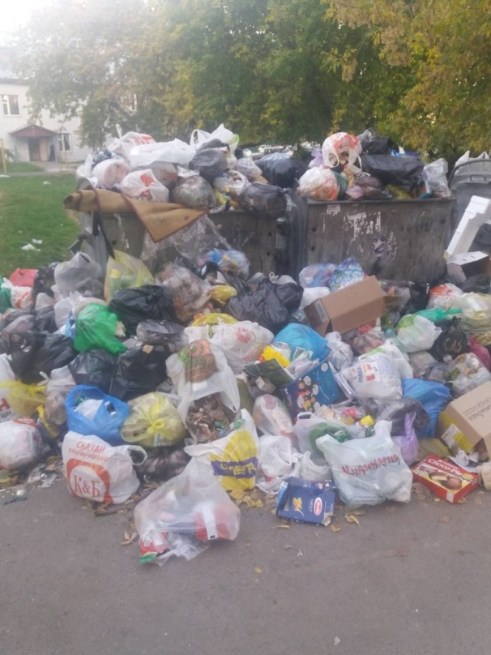
Актуальность проведения НИОКР и реализации проекта в целом
Твердые бытовые отходы имеют огромное ресурсное значение. По данным администраций муниципальных районов и городских округов, сортировка с целью извлечения вторичных материальных ресурсов из твердых коммунальных отходов не осуществляется. По различным оценкам они содержат в себе от 70% до 80% вторичного сырья (бумага, древесина, пластик, металл и т.д.). Увеличению ресурсного потенциала отходов может способствовать раздельное накопление отходов, централизованная и локальная сортировка, использование современных методов транспортирования и утилизации твердых коммунальных отходов. Переход к рациональной политике управления отходами приведет к улучшению экологической ситуации в Тюменской области, а также будет способствовать созданию принципиально новой отрасли «зеленой» экономики.
Г. Тюмень, ул. Комбинатская,36
25 сентября 2018 г.

Slide 4
Цель НИОКР
Проект системы совместной утилизации ТКО и осадков бытовых сточных вод
Задачи:
Разработка системы сортировки отходов по месту образования
Расчет системы транспортирования отходов внутри здания
Разработка оборудования для обезвоживания и измельчения смеси отходов
Расчет и проектирование реактора метанового брожения
Тестирование реактора в лабораторных условиях
Изучение продуктов метанового брожения
Оценка полученных результатов

Slide 5
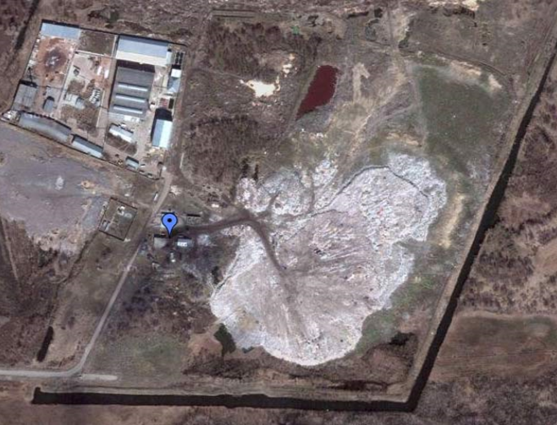
Объект НИОКР
Плановое увеличение количества образующихся отходов в Тюменской области ожидается в размере не более 10% ежегодно, но на практике составляет 18-20% ежегодно.
Общая площадь земель, занятых полигонами и свалками в регионе составляет около 3880 гектаров.
Полигоны твердых коммунальных отходов представляют собой интенсивный источник загрязнения окружающей среды
Территории занятые объектами размещения отходов на юге Тюменской области, га
Территория Велижанского полигона ТКО по данным GoogleEarthPro
Содержание утилизируемых компонентов в ТКО, в %

Slide 6
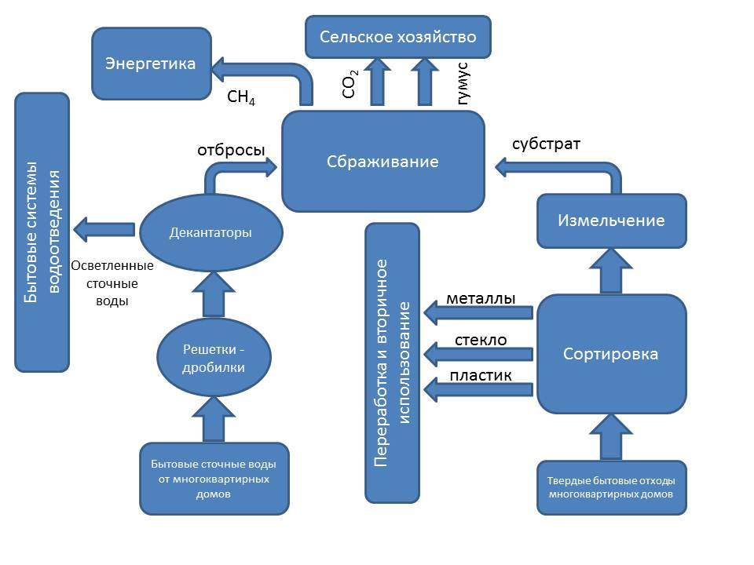
Степень новизны НИОКР
Метаногенез в подземных реакторах с послойной загрузкой непосредственно по месту образования отходов.
плюсы
Низкие удельные капиталловложения
Полная автоматизация процесса
минусы
Повышенные требования к безопасности объекта
Эксплуатация силами УК
Совместная утилизациия нескольких видов отходов
Концепция совместной утилизации коммунальных отходов многоквартирных домов.

Slide 7
Предмет НИОКР
Направление утилизации ТКО
аэробное разложение
анаэробное разложение без выделения метана;
анаэробное разложение с непостоянным выделением метана;
анаэробное разложение с постоянным выделением метана
затухание анаэробных процессов.
Состав биогаза, %
Генерация метана путем анаэробного сбраживания ТКО

Slide 8
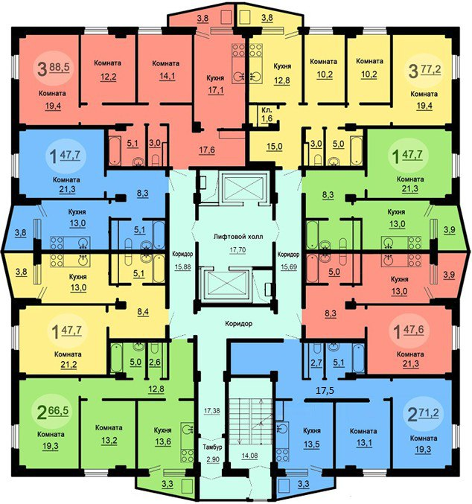
Методы реализации биогаза
Утилизация в крышных котельных жилых многоквартирных домов
Полученного объема метана достаточно для компенсации тепловых затрат на получение горячей воды в типовом 20 этажном здании
Для генерации метана на базе ТКО с последующим использованием его для нужд энергетики важными позициями являются
Раздельный сбор отходов
Подготовка и очистка полученного биогаза
Наличие объектов утилизации (печей, котлов способных работать на данном виде топлива)
А – в централизованных условиях
Б – в децентрализованных условиях
Удельный выход метана – 1,5 м3/ на 1 жителя

Slide 9
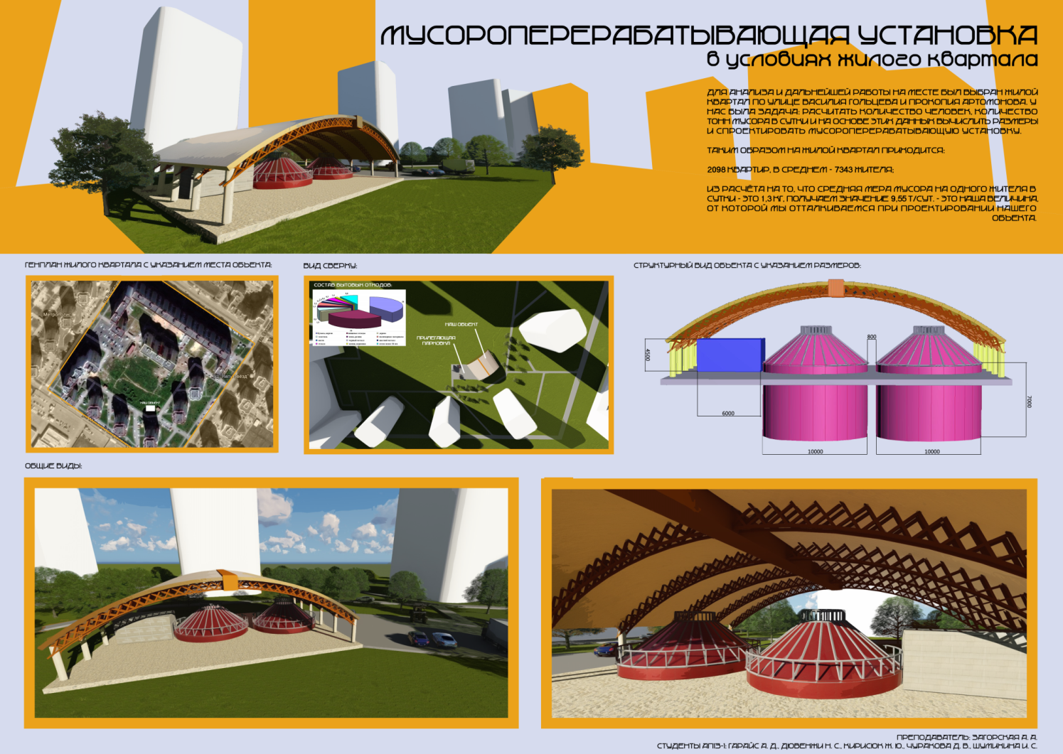
Научный задел по проекту
На данном этапе технического развития эффективность использования биогаза находится в пределах 15-20 %
Поэтому внедрение метаногенерирующих установок должно рассматриваться с точки зрения полученного синергетического эффекта
Снижения антропогенной нагрузки в местах расположения полигонов ТКО
2. Уменьшение площадей, занимаемых объектами размещения отходов
3. Создание новой отрасли в экономике, связанной с утилизацией отходов

Slide 10
Календарный план
(дорожная карта) выполнения НИОКР
№ п/п | Наименование этапа работ | Начало (дд.мм.гг) | Окончание (дд.мм.гг) | Вид документа и результат | Показатели ПРОУ, на которые оказывает влияние результат | Сумма затрат, руб.
1 | Проектирование реактора метаногенеза | Январь 2019 | Март 2019 | ПКД | Количество публикаций, индексируемых в информационно- аналитической системе WoS | 795350
2 | Конструирование и сборка реактора | Апрель 2019 | Июнь 2019 | Акт сборки | Число публикаций организации, индексируемых в информационно-аналитической системе научного цитирования Scopus | 2781350
3 | Запуск реактора в тестовом режиме | Июль 2019 | Сентябрь 2019 | Протокол испытаний | Количество публикаций, индексируемых в информационно- аналитической системе WoS | 120350
4 | Сбор и анализ полученного метана | Октябрь 2019 | Декабрь 2019 | Отчет по НИОКР | Количество публикаций, индексируемых в информационно- аналитической системе WoS | 120350
Итого по проекту |  |  |  |  |  | 3817400

Slide 11
Временный научный коллектив
№ п/п | Ф.И.О. (полностью) | Ученая степень и звание (при наличии) | Должность и место работы или учебы | Опыт и компетенции по тематике проекта
1 | Афонин Константин Викторович (Руководитель) | к.т.н., доцент | зав. кафедрой ТГВ
2 | Жилина Татьяна Семеновна | к.т.н., доцент | Доцент кафедры ТГВ, начальник Департамента образовательной деятельности

Slide 12
Благодарю за внимание!
к.т.н., доцент, зав. кафедрой ТГВ, Афонин К.В.
Телефон: + 7 922 265 95 75
, e-mail: afoninkv@tyuiu.ru,
ПЕРВЫЙ ВУЗ
КОРПОРАЦИЙ
www.tyuiu.ru

